Slide 1


Муниципальное дошкольное образовательное автономное учреждение "Детский сад №106 "Анютины глазки" комбинированного вида" г. Орска
Дидактические игры из
бросового материала
Выполнила ст. воспитатель:
Маркова Юлия Георгиевна

Slide 2
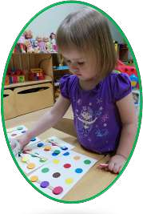
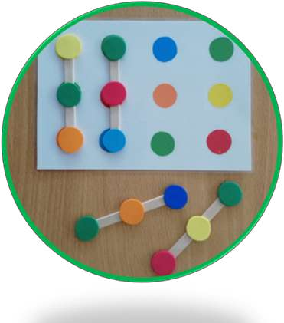
Для детей есть множество игрушек и специальных игр, которые способствуют развитию умственных способностей ребёнка, моторики, а так же многих других функций организма. Примером одних из игрушек могут служить дидактические игры из бросового материала. В этих игрушках заложены сенсорные задачи – это развитие восприятия и формирование представлений о внешних свойствах предметов; их форма, величина, положение в пространстве и развитие моторной сферы.
Уважаемые коллеги! Хочу поделиться с вами идеями изготовления игр своими руками, не требующие материальных затрат (эти игры были сделаны мною за последние три года).
Дидактические игры из
бросового материала
«Волшебные палочки»
Учить детей подбирать палочки с кружочками по цвету, раскладывать по схеме.
Развивать зрительную память, воспитывать интерес, усидчивость, терпение.

Slide 3
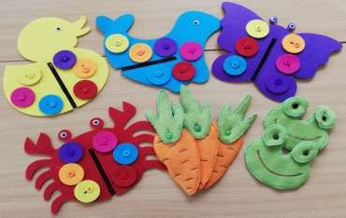

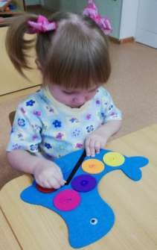
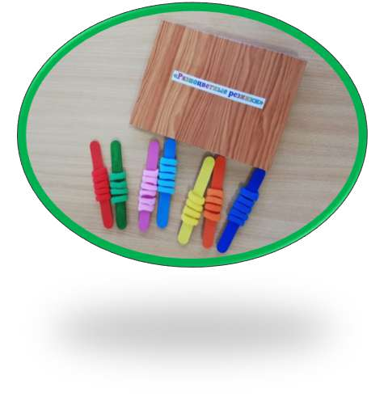
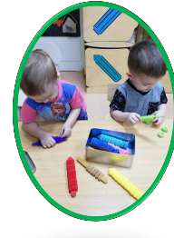
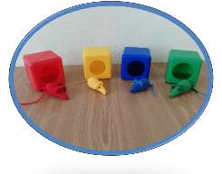
Учить детей расстегивать и застегивать пуговицы, молнии.
Развивать ловкость пальцев, мелкую моторику.
Дидактические игры из
бросового материала
Игры: «Где мышка живёт» или
» Активизировать зрительное внимание; дифференцировать цвета: красный, жёлтый, синий, зелёный. Развивать умение
Игра «Разноцветные резиночки»
Учить детей нанизывать
резиночки на палочку; продолжать развивать зрительное восприятие, мелкую моторику рук; упражнять в подборе аналогичного цвета; воспитывать усидчивость,
понимать обращённую речь с опорой на наглядность.

Slide 4

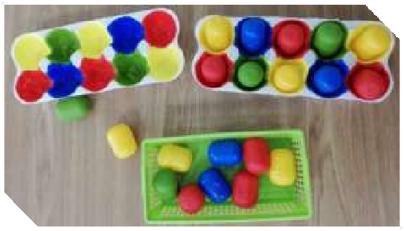
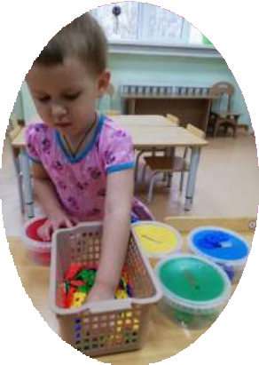

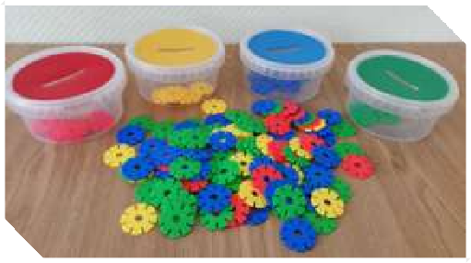

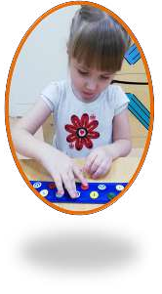
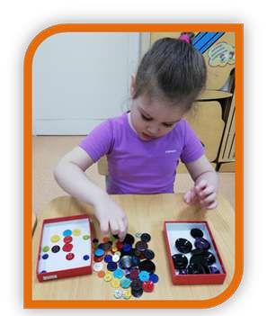

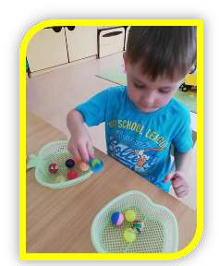
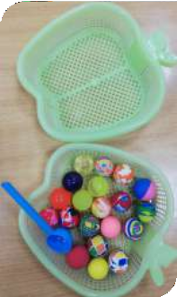
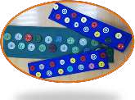
«Разложи по цвету»
Закрепить знания детей основных цветов; дифференцировать цвета; красный, жёлтый, синий, зелёный; продолжать развивать зрительное восприятие; мелкую моторику рук; воспитывать усидчивость, внимание.
Игры с пуговицами
«Бродилки» Учить детей
«ходить» по дорожке пальчиками, не пропуская пуговицы, развивать мелкую
Дидактические игры из
бросового материала
«Переложи шарики»
моторику, внимание,
Учить детей ложечкой
координацию.
«Чудесные пуговицы»
перекладывать шарики из одной емкости в другую- одной рукой. Развивать ловкость рук.
Выкладывание узоров из пуговиц, разложить
по размеру, цвету.

Slide 5

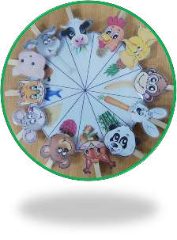
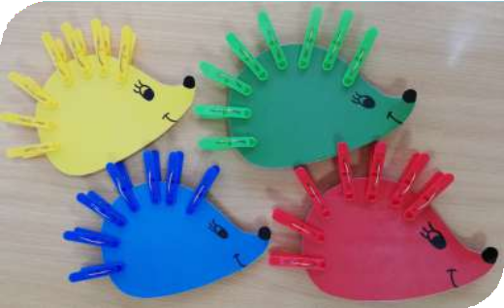
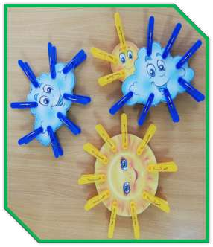
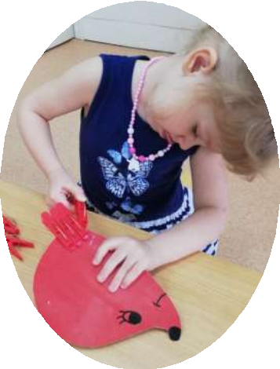
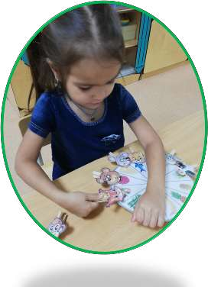

Игры с прищепками..
Дидактические игры из
бросового материала
Учить детей правильно открывать прищепку и прикреплять её к шаблону нужного цвета, развивать мелкую моторику, силу мышц руки. развивать логическое мышление, воспитывать
«Кто чем питается» Учить дифференциро вать диких и домашних животных.
Закрепить знания детей чем питаются животные.

Slide 6
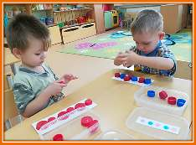
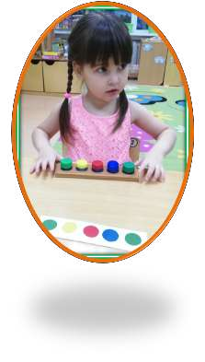
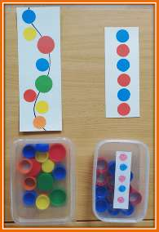
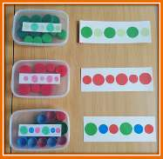
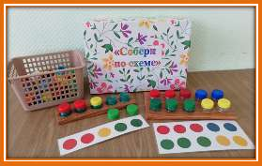
Игры с крышками
Учить закручивать и откручивать крышки, развивать координацию движений. Развивать умение различать контрастные по величине и цвету предметы,( используя слова большой, маленький) чередовать их в определенной последовательности (по схеме), закрепить основные цвета.
Развивать мелкую моторику, зрительное восприятие.
Дидактические игры из
бросового материала
Игры по образцу
Игры по схеме.

Slide 7
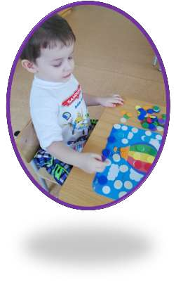
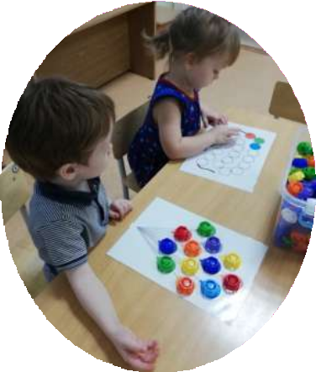
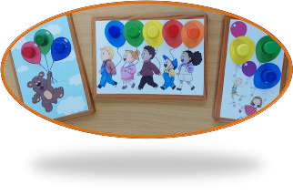
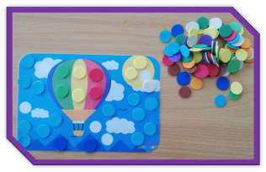

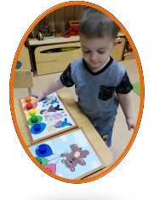
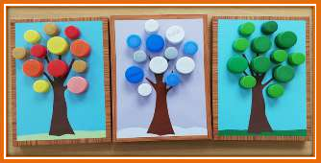
«Раскрась картинку»
Учить подбирать крышки и кружки из фоамирана нужного цвета, раскрашивая картинку. Закреплять знания основных цветов. Можно использовать как счётный материал.
На закрепление основных цветов
«Времена года» Закреплять знания о сезонных изменениях в природе.
Дидактические игры из
бросового материала

Slide 8
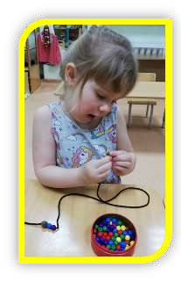
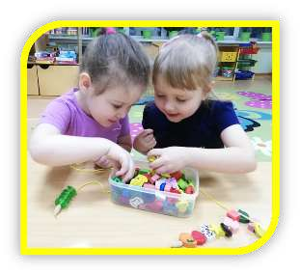
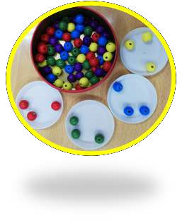

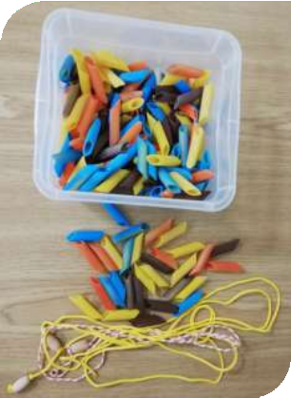
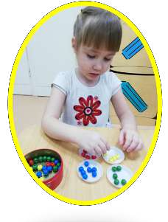

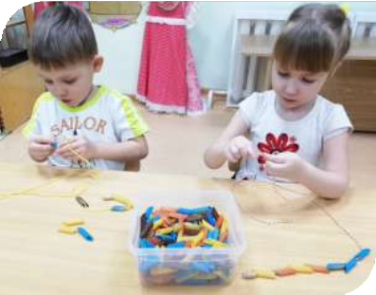
«Собери бусы»
Продолжаем учить детей выбирать предметы определённой формы и цвета. Развивать зрительную память, моторику кончиков пальцев, выполняя нанизывание мелких деталей на шнур.
Формировать умение следовать поставленной
задаче.
Бусы собираем из макарон, деревянных фигурок и бусинок
Дидактические игры из
бросового материала
Игра
«Разложи по цвету»
Активизирова ть
зрительное внимание, дифференцир овать цвета: красный, желтый, синий,

